Slide 1
NOVOSTI O UVOĐENJU EURA OD 05. RUJNA 2022.
LOVRENČIĆ, obrt za knjigovodstvo,
vl. Anamarija Lovrenčić
lovrencic.anamarija1@gmail.com

Slide 2
UVOĐENJE EURA OD 05.09.2022.
PRIPREMNO RAZDOBLJE:
Fiksni tečaj konverzije : 1EUR₌ 7,53450 HRK
Nije potrebno mijenjati Ugovore o radu niti poslovanju zbog konverzija valute

Slide 3
2. RAZDOBLJE DVOJNOG ISKAZIVANJA VALUTE:
Obveza dvojnog iskazivanja valute kreće 05. rujna 2022. i traje do 31.prosinca 2023.
Poslovni subjekti dužni su iskazati cijene u eurima i kunama: u poslovnom prostoru, cjeniku, na internetskoj stranici, u ponudi, u Ugovoru, u oglašavanju prodaje i sl.

Slide 4
3. RAZDOBLJE DVOJNOG OPTJECAJA:
Obveznici fiskalizacije u razdoblju prilagodbe moraju osigurati zamjenu kuna u euro
Dužni su primati kune i ostatak vratiti u eurima

Slide 5
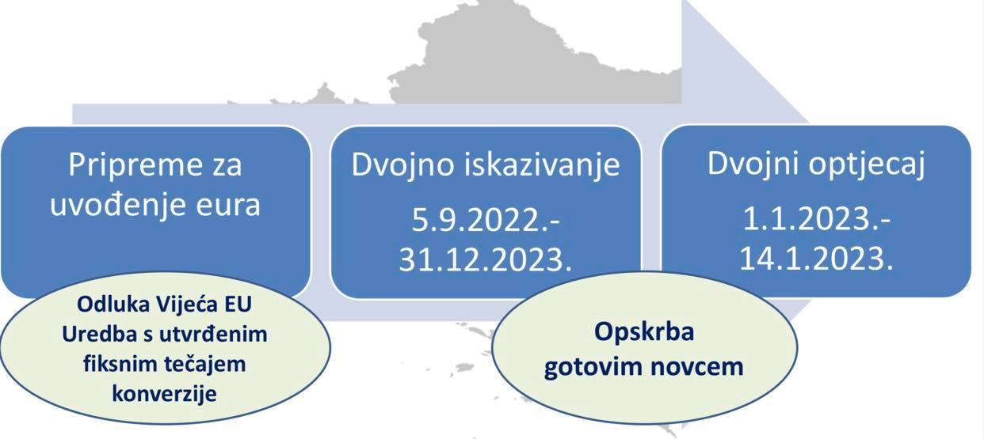

Slide 6
Ovo su za sada sve dostupne informacije.
Do daljnjeg krenite sa prilagodbom poslovanja prema navedenim uputama i pratite medije, stranice HOK-a i RRIF-a.
Čitamo se!
LOVRENČIĆ, obrt za knjigovodstvo,
vl. Anamarija Lovrenčić

